Slide 1













Bài 16:
Lắp xe cần cẩu

Slide 2
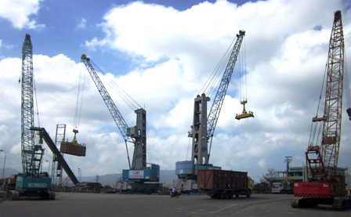
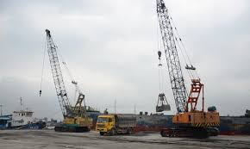
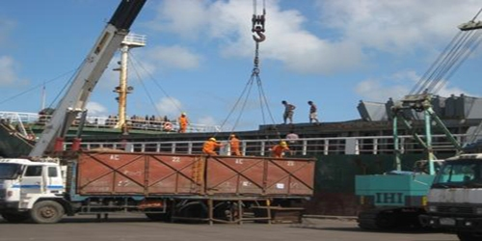

Slide 3

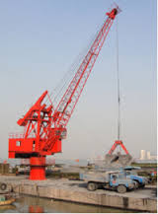


Slide 4
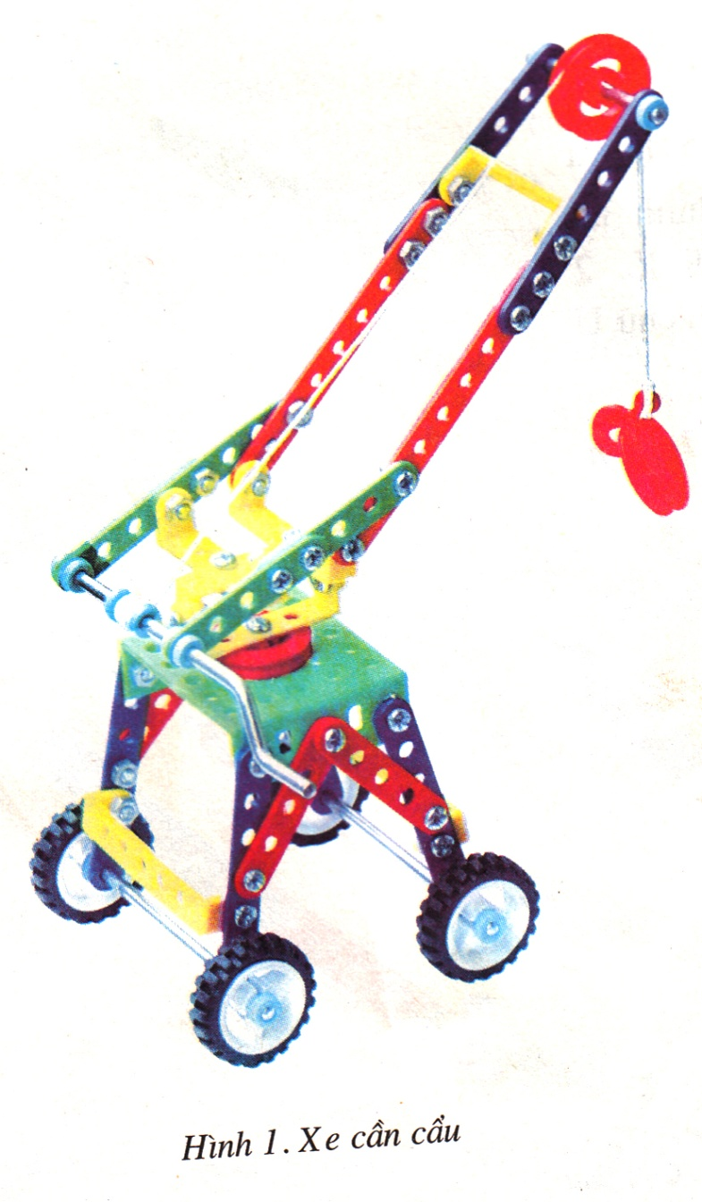

Slide 5
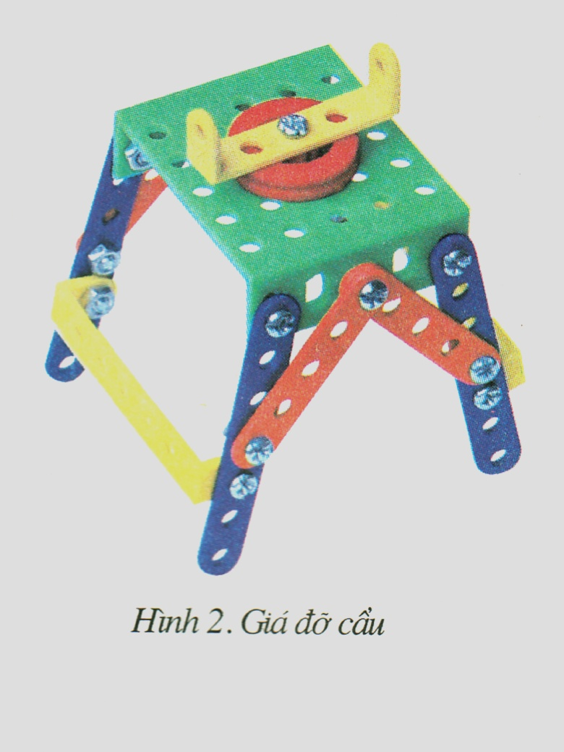

Slide 6
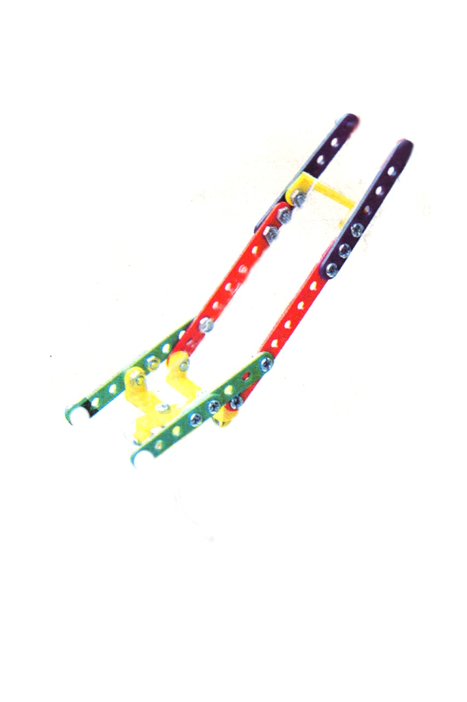

Slide 7
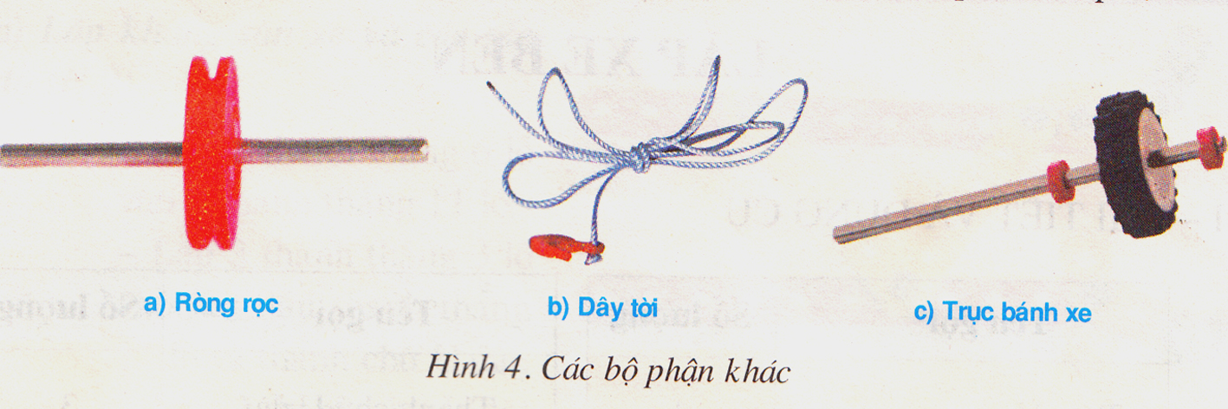

Slide 8
I.Chi tiết và dụng cụ
Tên gọi | Số lượng | Tên gọi | Số lượng
Tấm nhỏ | 1 | Trục ngắn 2 | 1
Thanh thẳng 9 lỗ | 2 | Trục quay | 1
Thanh thẳng 7 lỗ | 6 | Bánh xe | 4
Thanh thẳng 5 lỗ | 8 | Vòng hãm | 16
Thanh móc | 1 | Ốc và vít | 32 bộ
Thanh chữ u dài | 2 | Ốc và vít dài | 1 bộ
Thanh chữ u ngắn | 5 | Dây gai | 1
Bánh đai | 3 | Cờ - lê | 1
Trục dài | 2 | Tua vít | 1

Slide 9
II.Quy trình thực hiệṇ.
1.Lắp từng bộ phận.
2.Lắp ráp xe cần cẩu.
1.Lắp từng bộ phận.
a,Lắp giá đỡ cẩu.
b, Lắp cần cẩu.
c, Lắp các bộ phận khác.

Slide 13
2.Lắp ráp xe cần cẩu.
Lắp cần cẩu vào giá đỡ cẩu.
Lắp ròng rọc vào cần cẩu
Lắp trục quay vào cần cẩu.
Lắp dây tời vào ròng rọc và buộc vào trục quay.
Lắp các trục bánh xe vào giá đỡ cẩu,sau đó lắp tiếp các vòng hãm và bánh xe còn lại.
Ghi nhớ
Lắp xe cần cẩu theo các bước:
Lắp các bộ phận: giá đỡ cẩu,cần cẩu,ròng rọc,dây tời, trục bánh xe.
Lắp ráp các bộ phận với nhau để được xe cần cẩu hoàn chỉnh.

